Slide 1








버전 | 1.0.3
작성일 | 2022.09.14
프로젝트명 | W2P(Whattuplay)
서포터즈 | 센티언스
소속 | 개발4팀
작성자 | 임재완

Slide 2
History
Version | Author | Description | Date
1.0.0 | 김규리, 임재완 | <게임 추천 서비스> 아이디어 수립 1차 기획 초안 PPT제작 요구사항 및 IA 초안 작성 | 2020.09.05
1.0.1 | 임재완 | 유형 검사 유저 시나리오 작성 유형 검사 세계관 컨셉 수립 | 2022.09.10
1.0.2 | 임재완 | 프로젝트 명칭 수정 유형 추가 유형 검사 질문 및 세계관 추가 | 2022.09.13
1.0.3 | 임재완 | 플로우차트 작성 모바일 규격 와이어프레임 작성 기확안 수정(로그인 시점, 게임 추천 서비스 etc.) | 2022.09.14
- | - | - | -
- | - | - | -
- | - | - | -
- | - | - | --
- | - | -

Slide 3
요구사항 정의서
요구사항 | 중요도 | 내용
로그인 | 1 | 식별 닉네임과 IP기반 로그인. 데이터는 쿠키에 저장. 유형 검사 질문1에서 진행
유형 검사 | 1 | 소거법과 교집합 조합으로 각 질문마다 특정 게임 도출
 | 1 | 게임 추천과 별개로 유형(MBTI와 유사하게)검사도 진행. 유형 검사는 구간별 점수로 구분
 | 2 | 검사 완료 후, 같은 유형의 사람들의 추천 게임 모아 보기(등장횟수 내림차순) 기능 구현
게임 데이터 | 1 | 기본 게임 리스트는 다운로드 수를 기준으로 내림차순 정렬
 | 1 | 관심 없음 또는 싫어요(미정) 등록한 게임은 다시 등장하지 않음
게임 상세 페이지 | 1 | 좋아요(미정), 싫어요(미정), 관심 없음, 게임 링크, 결과 공유하기 버튼 구현
 | 2 | 상세 페이지 하단 중앙에 추천된 전체 게임 리스트(5개) 표시
게임 추천 | 1 | 유형 검사에 따른 게임 추천(5개) 종료 후, 텐투플레이 api를 기반한 게임 추천
 | 1 | 사용자가 게임 페이지에 머무는 시간, 버튼 클릭 여부, 유형에 따라 사용자 분석
 | 1 | 게임과 유저 텐투플레이 api를 따로 분리하여 구현
세계관 디자인 | 2 | 서비스의 세계관 스토리와 캐릭터 디자인
모바일 규격 | 2 | 모바일 규격에 맞게 레이아웃 디자인
통계 페이지 | 3 | 인기 게임, 유저 행동 분석 등 데이터 통계 페이지

Slide 4
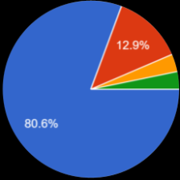
INTRODUCE
W2P(Whattuplay)
: 게임 성향에 따른 유형 검사와 Tentuplay를 통한 모바일 게임 추천 서비스를 제공하는 웹 서비스
제안 배경
목표
- Tentuplay를 활용에 적합한 유형 검사 서비스
- Tentuplay의 주요 고객사인 게임사와 연관된 게임 추천 서비스
- 모바일 게임 추천 서비스의 부재
- AI기반 게임 추천 서비스에 대한 유저들의 긍정적인 반응
게임 추천 알고리즘에 영향이 없는 선에서 <게임 소개 페이지 수정 및 추가>, <게임 리워드 제공>, <사전 예약 이벤트>등의 서비스 제공을 통해 게임사 유치
PC게임 추천 서비스에 대한 문의 받기
◀ 모바일 게임 이용자 대상 설문조사 결과 87%가 AI기반 게임 추천 서비스 이용 의사 있음
사용 툴
Front: React
back : Spring Boot, MySQL
Hosting: AWS
Other: PPT, AXURE etc.
기대 효과
게임 추천 서비스를 통해 Tentuplay의 활용성 홍보
게임 추천 서비스를 통한 게임 소개로 인디게임 시장의 활성화에 기여
SNS를 중심으로 유행하는 유형 검사와 게임 추천 서비스를 혼합하여, 게임이 낯선 일반인도 게임을 접할 수 있도록 독려
광고성이 아닌, 유저에게 알맞은 새롭고 다양한 게임을 제공함으로써 게임 선택의 자유 보장
역할
임재완: 기획, 프론트
김규리: 디자인, 프론트
이유진: 백엔드

Slide 5
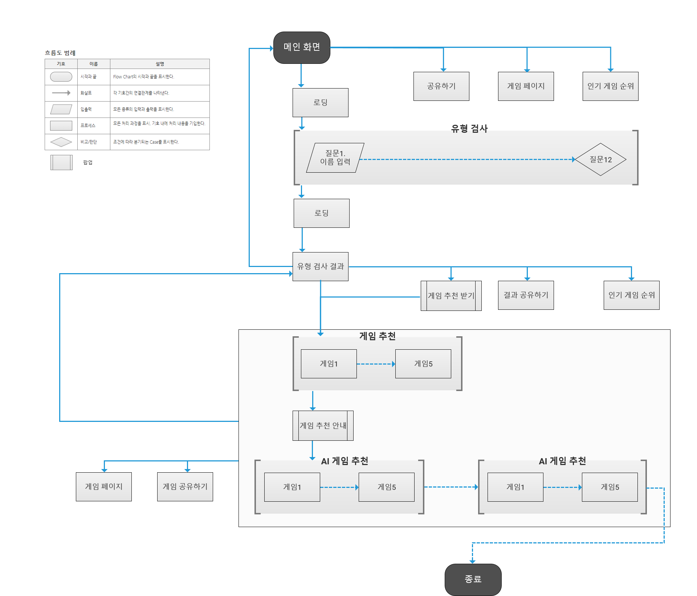
<W2P>
플로우차트(Flowchart)
사용자 Web

Slide 6
<W2P>
메뉴 트리(Information Architecture)
사용자 Web
유저 통계
게임 통계
메인 홈
리워드 게임
통계
유형별 알아보기
유형1
유형 16
유형 검사
질문 1
질문 12
로그인
닉네임 입력
검사 결과
공유하기
다시하기
동일 유형
다음 단계로
게임 리스트
게임 추천
공유하기
관심없음
다시하기
좋아요
게임 링크
게임 리스트
AI 추천 받기
슬라이드
Ai 게임 추천
공유하기
관심없음
다시하기
좋아요
게임 링크
게임 리스트
다시 추천 받기
슬라이드

Slide 7
<W2P>
기능 정의서
사용자 Web
화면 | 항목 | 상세 설명
01. 유형 검사 | 유형 검사 질문* | <표1> 참고 진행 정도에 따라 상단에 캐릭터 이동
02. 검사 결과 | 유형 결과* | 구간 점수별로 유형을 16개(MBTI기반)로 나눠서 각 유형에 맞는 설명과 그래프, 이미지 제공 <표2> 참고 유형에 맞는 대표게임(유명게임) 표시
 | 동일 유형 게임 | 결과 하단에 동일 유형의 베스트 게임 10을 슬라이드 리스트로 표시
 | 공유하기(버튼) | 페이스북, 카카오톡, 트위터, 링크 복사 공유하기
 | 다시하기(버튼) | [로그인] 화면으로 이동
 | 게임 추천 가기(버튼) | [추천 게임] 화면으로 이동
03. 추천 게임 | 추천 게임 | 유형 검사 종료 후, 남아있는 게임(최근 6개월 이내 업데이트 有) 중 랜덤으로 5개 표시. 하나씩 상세 정보를 보여줌
 | 게임링크(버튼) | 플레이스토어 게임 페이지로 이동. API에 반영
 | 관심없음(버튼) | 부정 평가. API에 반영
 | 좋아요(버튼) | 긍정 평가. API에 반영
 | 공유하기(버튼) | 페이스북, 카카오톡, 트위터, 링크 복사 공유하기
 | 게임 리스트 | 하단 중앙에 게임 아이콘으로 추천된 게임 5개를 표시
 | 진행도 | 상단에 진행도 표시
 | 다음 게임 | 다음 게임으로 이동. 평가 필수.
 | AI 추천 받기 | 5개 게임 확인 종료 후, 텐투플레이를 사용해서 새로운 추천 게임 5개 표시
04. AI 추천 게임 | 추천 게임 | 텐투플레이 API를 통해 유저 행동을 분석하여 게임 5개 표시
 | 다시 추천 받기 | 로딩 이후, 새로운 추천 게임 5개 표시.
 | [03. 추천 게임] 항목 | [03. 추천 게임]과 동일
GNB | 항목 | 상세 설명
로고(홈) | 홈으로 이동 | [로그인] 화면으로 이동
00. 메인 화면 | 항목 | 상세 설명
유형별 알아보기 | 유형1 | 해당 유형의 사용자들이 가장 많이 클릭한 게임 TOP1를 상단에 배치 유형 16개를 슬라이드로 표시 클릭 시, 해당 게임 페이지로 이동
 | 유형2 | <유형1>과 동일
 | 유형3 | <유형1>과 동일
 | . | <유형1>과 동일
 | . | <유형1>과 동일
 | 유형16 | <유형1>과 동일
통계 | 게임* | 게임 베스트 10 장르별 게임 베스트 <표3> 참고
공유하기 | 공유하기(버튼) | 사이트 링크 공유
*<표3>은 개발 진행하며 작성
*유형 검사에서 게임 추천은 소거법 기반으로, 전체 게임에서 질문에 맞는 게임 카테고리들을 삭제하는 형태로 진행
*유형 검사에서 유형 검사는 게임 추천과 별개로, 질문을 통해 얻은 유형 점수 합산을 통해 구분
*같은 성격이나 유형이라도 게임에 대한 가치관이나 경험에 따라 게임 성향은 다를 수 있음을 고려

Slide 8
<W2P>
기능 정의서
사용자 Web
<표1>
*게임 느낌의 유형 검사 / 게임 추천 서비스로, 몇 가지 분기가 존재
화면 | 습득 정보 | 질문 형식 | 분기 | 유형 점수 | 게임 | 상세 정보
01. 유형 검사 | 0. 로딩 | - | - | - | - | - 로딩 1초
02. 테스트 결과 | 1. 별명 | 단답 | - | - | - | - IP기반 로그인 - 로그인 시 닉네임을 통해 사용자 식별 - 쿠키 활용을 통한 자동로그인
 | 2. 플레이 시간 | 삼지선다 | - | - | - | - 자연스러운 스토리를 위해 추가
 | 3. 비선호 장르 | 중복 선택 | - | - | 장르 제거 | - 해당 장르 또는 카테고리가 포함된 게임은 추천 목록에서 제거
 | 3-1. 스토리 | - | - | - | - | - 스토리 설명
 | 4. 성향 검사(1) | 삼지선다 | o | o | - | - 과몰입 VS 게임은 게임
03. 추천 게임 | 5. 과금 여부 | 삼지선다 | - | o | o | - 인앱구매/유료 개암 추천 여부 - 과몰입 VS 게임은 게임
04. AI 추천 게임 | 6. 성향 검사(2) | 이지선다 | - | o | - | -
 | 7. 성향 검사(3) | 삼지선다 | - | o | - | -
 | 8. 성향 검사(4) | 이지선다 | - | o | - | -
 | 9. 성향 검사(5) | 이지선다 | - | o | - | -
 | 10. 성향 검사(6) | 이지선다 | - | o | - | -
 | 11. 성향 검사(7) | 삼지선다 | o | o | o | - 별점 평가, 다운로드 수
 | 12. 성향 검사(8) | 이지선다 | - | o | - | -
 | 13. 성향 검사(9) | 이지선다 | - | o | o | - 멀티 플레이 vs 싱글 플레이
 | 14. 성향 검사(10) | 삼지선다 | o | o | - | -
 | 15. 성향 검사(11) | 삼지선다 | o | o | - | -
 | 16. 성향 검사(12) | 이지선다 | - | o | - | -
*유형 점수 세부 수치는 추후 논의
*질문 내용과 로직은 노션으로 정리

Slide 9
<W2P>
기능 정의서
사용자 Web
초안(멘트는 바뀔 가능성 높음)
1. 솔플 vs 파티플 → 용사는/용사파티는 -S/P (I/E)
2. 공략 vs 헤딩 → 마법으로 / 피지컬로 I/P (J/P)
3. 퀄리티 vs 재미 → 사악한 용과 친구가 되어/사악한 용을 물리치고 F/A (F/T)
4. 과몰입과 게임은 게임 → 왕국을 파괴했습니다. / 왕국을 지켜냈습니다. D/P (S/N)
<표2>
SIAD(ISTJ) 용사는 마법으로 사악한 용을 물리치고 왕국을 파괴했습니다. | SIFD(ISFJ) 용사는 마법으로 사악한 용과 친구가 되어 왕국을 파괴했습니다. | SIFP(INFJ) 용사는 마법으로 사악한 용과 친구가 되어 왕국을 지켜냈습니다. | SIAP(INTJ) 용사는 마법으로 사악한 용을 물리치고 왕국을 지켜냈습니다.
SPAD(ISTP) 용사는 피지컬로 사악한 용을 물리치고 왕국을 파괴했습니다. | SPFD(ISFP) 용사는 피지컬로 사악한 용과 친구가 되어 왕국을 파괴했습니다. | SPFP(INFP) 용사는 피지컬로 사악한 용과 친구가 되어 왕국을 지켜냈습니다. | SPAP(INTP) 용사는 피지컬로 사악한 용을 물리치고 왕국을 지켜냈습니다.
PPAD(ESTP) 용사파티는 피지컬로 사악한 용을 물리치고 왕국을 파괴했습니다. | PPFD(ESFP) 용사파티는 피지컬로 사악한 용과 친구가 되어 왕국을 파괴했습니다. | PPFP(ENFP) 용사파티는 피지컬로 사악한 용과 친구가 되어 왕국을 지켜냈습니다. | PPAP(ENTP) 용사파티는 피지컬로 사악한 용을 물리치고 왕국을 지켜냈습니다.
PIAD(ESTJ) 용사파티는 마법으로 사악한 용을 물리치고 왕국을 파괴했습니다. | PIFD(ESFJ) 용사파티는 마법으로 사악한 용과 친구가 되어 왕국을 파괴했습니다. | PIFP(ENFJ) 용사파티는 마법으로 사악한 용과 친구가 되어 왕국을 지켜냈습니다. | PIAP(ENTJ) 용사파티는 마법으로 사악한 용을 물리치고 왕국을 지켜냈습니다.
*유형 결과마다 그에 맞는 이미지 제공
*몇몇 결과 문장을 밈을 넣는 식으로 수정할 예정.
ex. 토키공듀는 사악한 용을 물리치고 왕국을 파괴했습니다. 아무도 그를 막을 수 없습니다.(토끼공듀짤 사용)
*각 분야별 점수에 따라 결과에 형용사 추가 고민. 이미지는 그대로
ex. PPAP유형이면서 2번 P점수가 최대치 일 경우, “용사파티는 압도적인 피지컬로 사악한 용을 물리치고 왕국을 지켜냈습니다.”

Slide 10
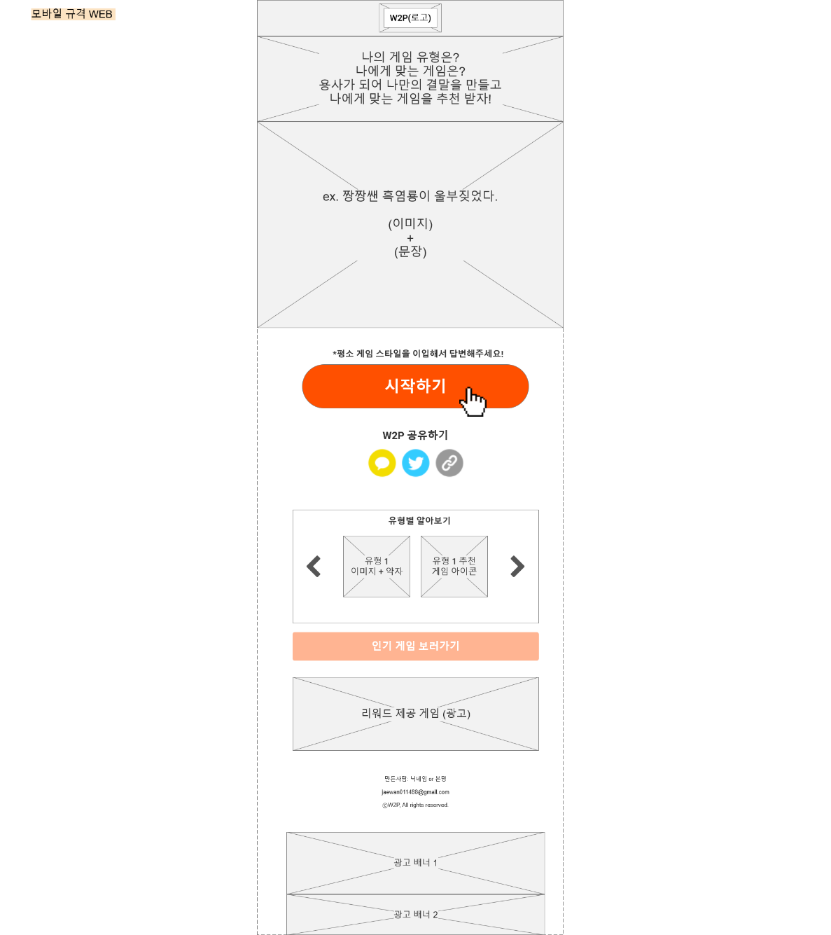
<W2P>
와이어프레임 – 01.메인
로고
메인으로 이동
소개 멘트
텍스트
시작하기
유형 검사 질문1로 이동
소개 이미지
그림에 텍스트 추가
공유하기
사이트 링크 복사
유형별 알아보기
슬라이드 16개 유형별 인기 게임 1개
인기 게임 보러가기
게임 통계 페이지로 이동
리워드 제공 게임
광고 및 홍보 게임 배너 없을 시, 생략

Slide 11
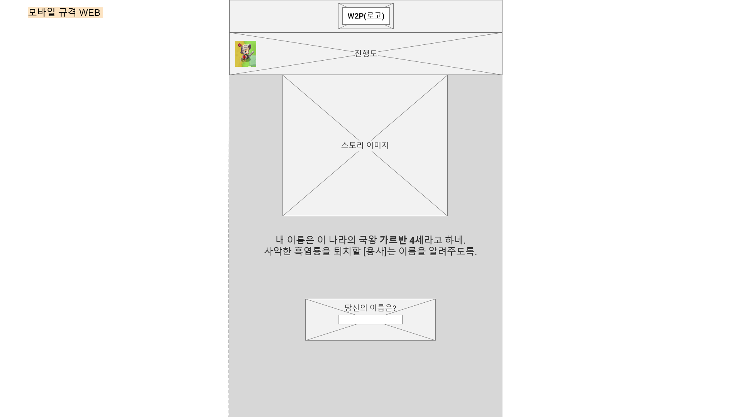
<W2P>
와이어프레임 – 02. 질문1 (로그인)
로고
메인으로 이동 로그아웃
진행도
진행도에 따라 그림 이동
스토리 이미지
스토리 또는 화자 이미지
질문
질문 또는 스토리 소개 텍스트
로그인
IP기반 로그인 로그인 시 닉네임을 통해 사용자 식별 쿠키 활용을 통한 자동로그인

Slide 12
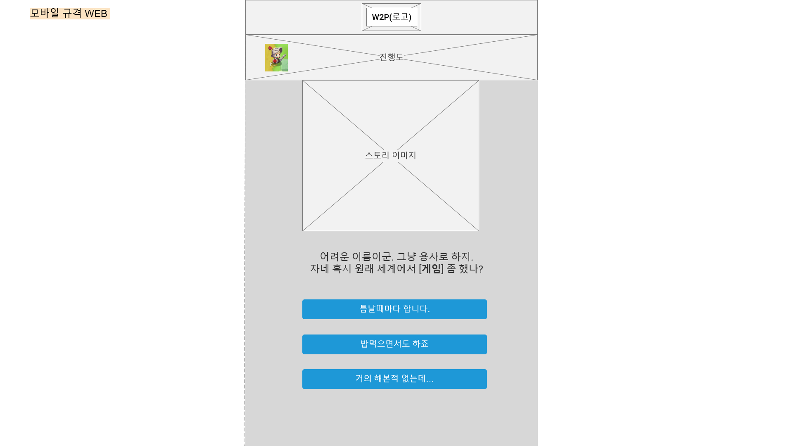
<W2P>
와이어프레임 – 03. 질문2
로고
메인으로 이동 로그아웃
진행도
진행도에 따라 그림 이동
스토리 이미지
스토리 또는 화자 이미지
질문
질문 또는 스토리 소개 텍스트
대답
결과에 따라 각 유형 점수 +- 유형 점수와 별개로 게임 소거 및 분류 분기점 존재(노션 참고)

Slide 13
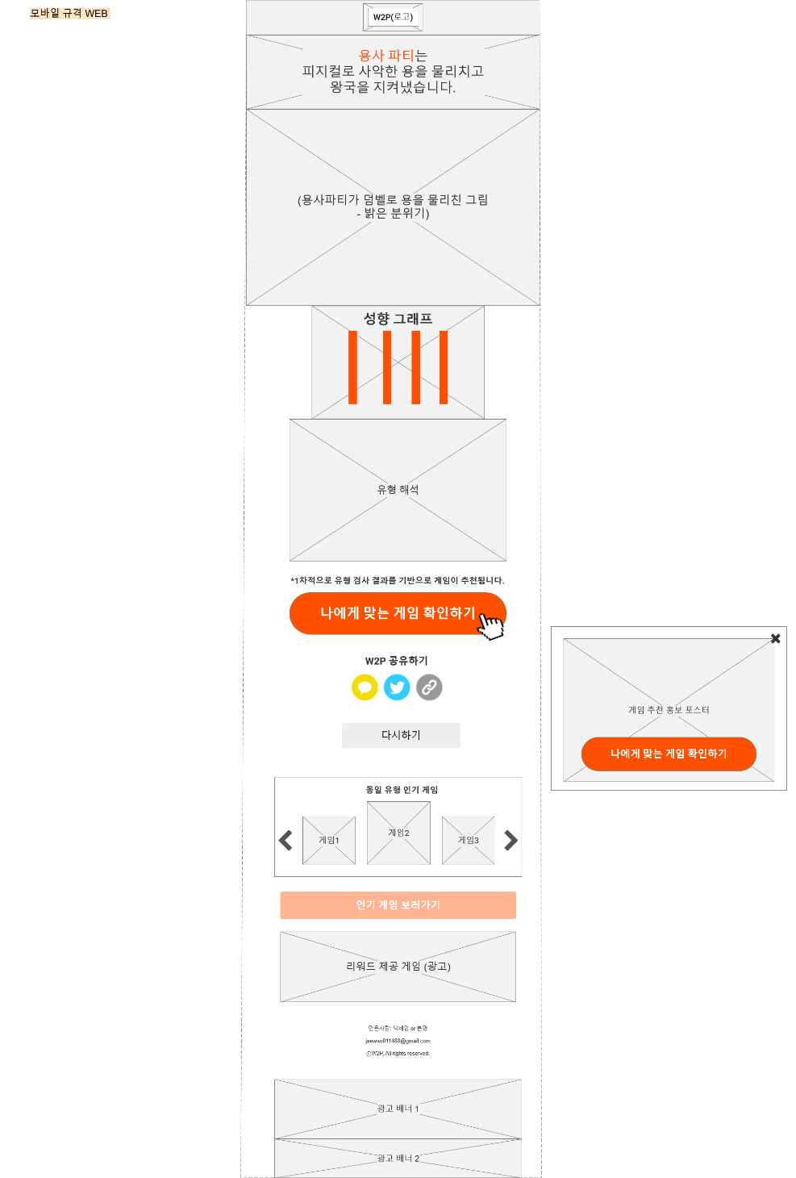
<W2P>
와이어프레임 – 04. 유형 검사 결과
로고
메인으로 이동
결말(이미지)
이미지 총 16개
결말(유형)
텍스트
설명
결말(유형)에 대한 해석
성향 그래프
4가지 성향에 대한 점수 그래프
공유하기
결과 링크 복사
다시하기
로그아웃 질문1로 이동
게임 추천 받기
유형 검사 기반 게임 추천 페이지로 이동
게임 추천 시작 팝업
스크롤이 일정 선 밑으로 내려갈 시, 팝업 등장
동일 유형 인기 게임
같은 결말(유형)의 인기 게임 10개 슬라이드
리워드 제공 게임
광고 및 홍보 게임 배너 없을 시, 생략
인기 게임 보러가기
게임 통계 페이지로 이동

Slide 14
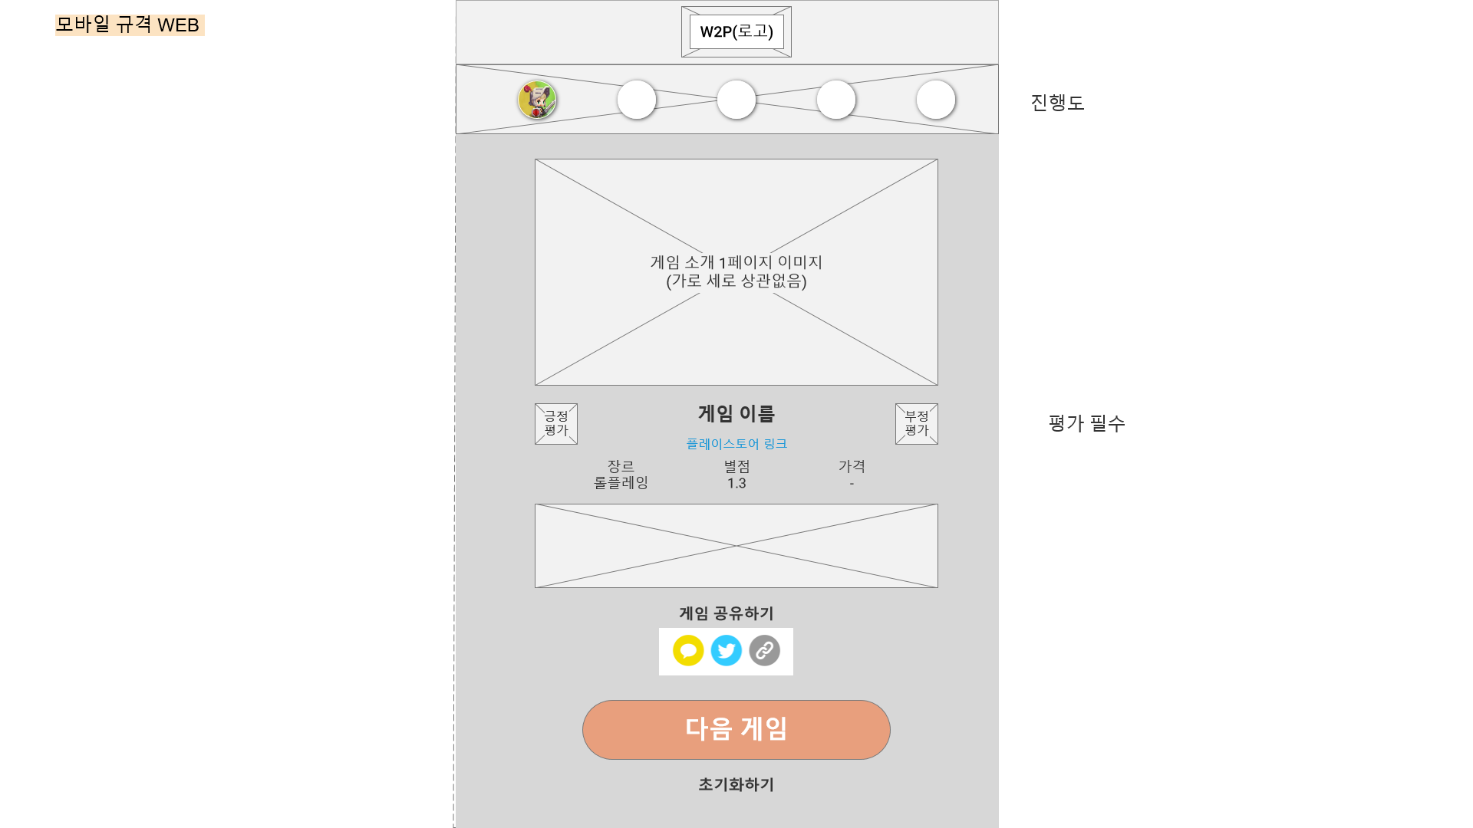
<W2P>
와이어프레임 – 05. 게임 추천
로고
검사 결과로 이동
진행도
확인한 게임에 따라 진행도 표시
게임 소개 이미지
플레이스토어 소개 스크린샷 1페이지
플레이스토어 링크
플레이스토어 게임 페이지로 이동 유저 행동 Api반영
평가
유저 행동 Api반영
게임 소개 글
게임 소개 글
플레이스토어 게임 소개 글
공유하기
현재 페이지 링크 복사
초기화 – 다시하기
메인 페이지로 이동
다음 게임 보기
평가를 했을 경우에만 이동 가능 다음 게임 확인

Slide 15
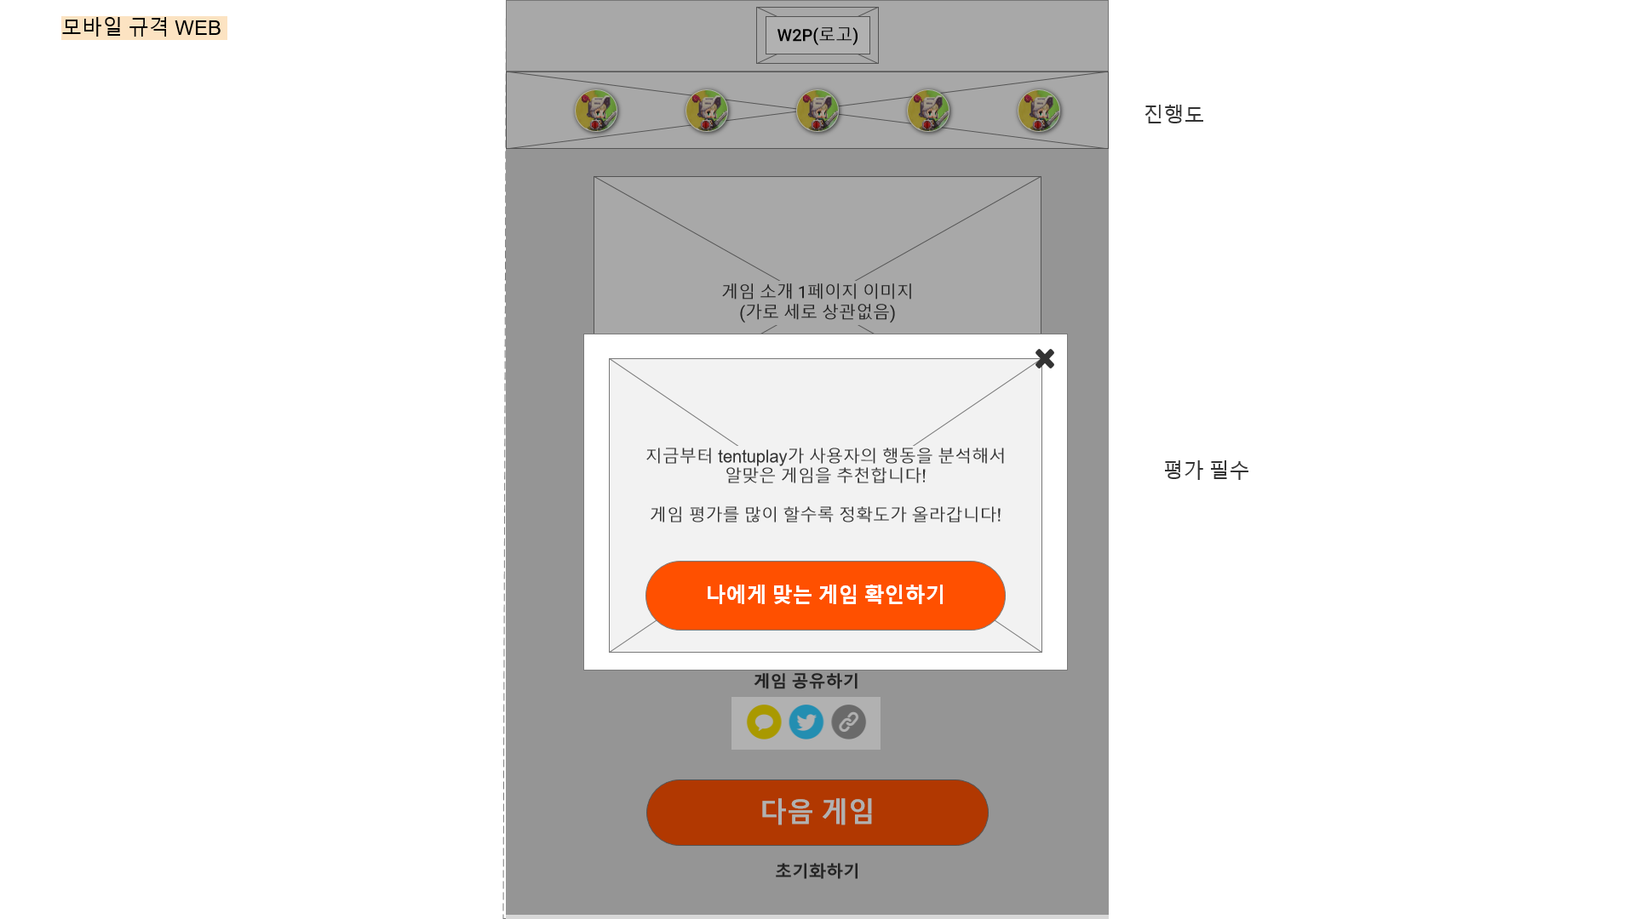
<W2P>
와이어프레임 – 06. 게임 추천 종료
게임 추천 서비스 안내
Tentuplay 소개 게임 추천 1회차에만 등장
게임 소개 글
플레이스토어 게임 소개 글
Ai 게임 추천 받기
유형 검사와 유저 행동 분석을 통한 게임 추천

